Slide 1
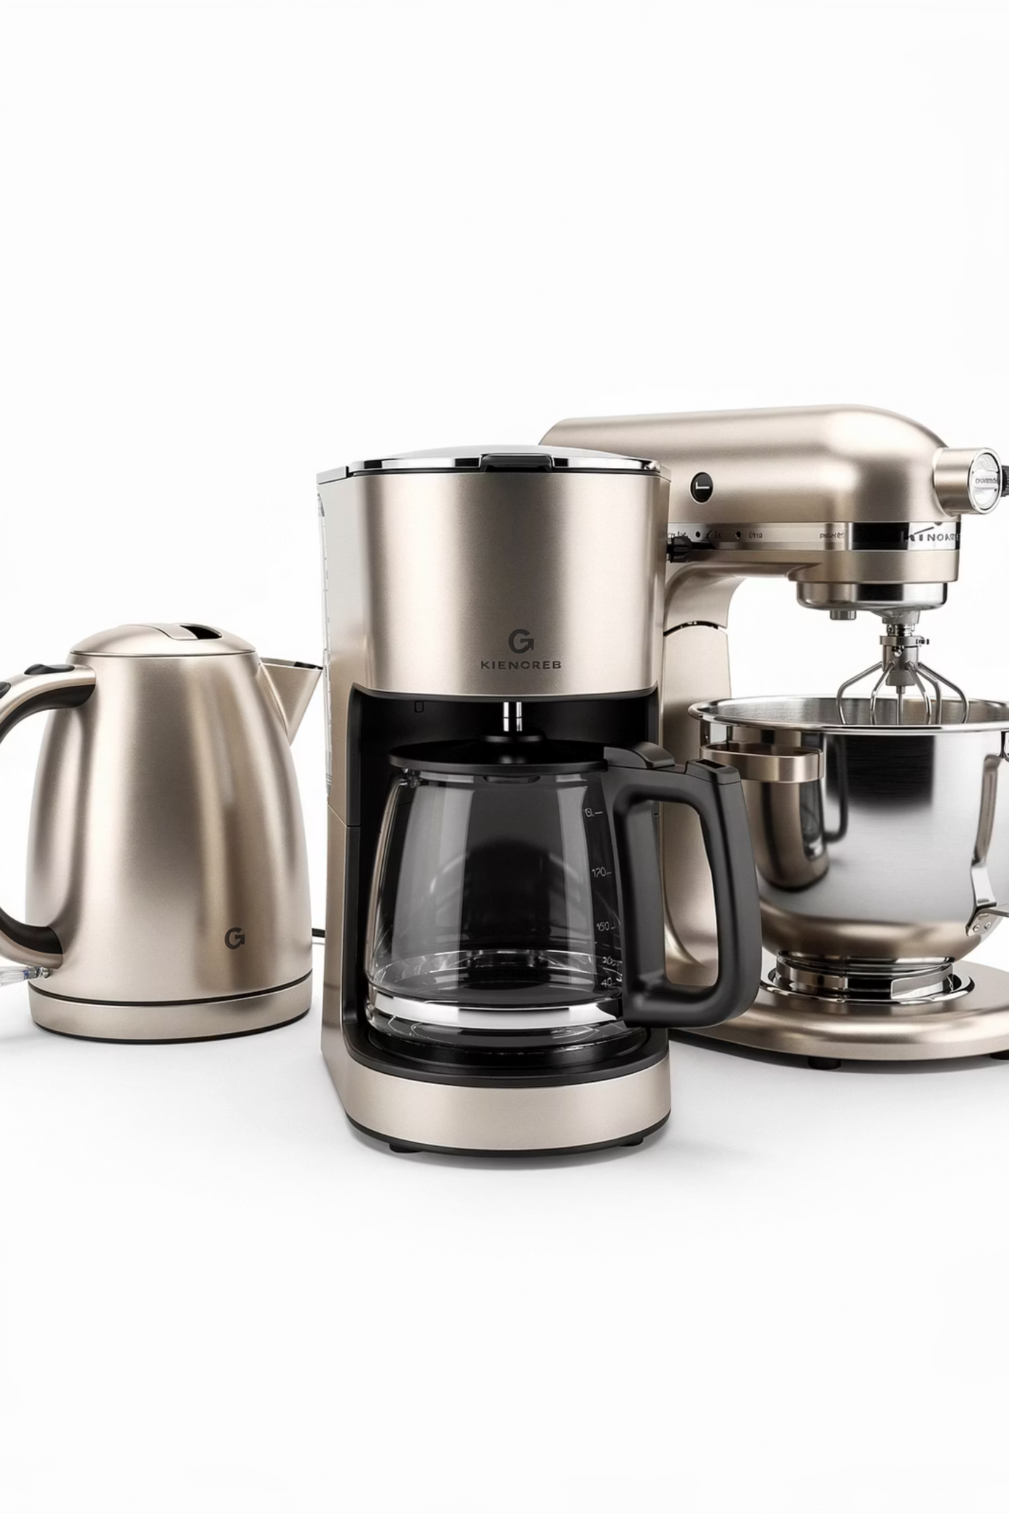

Přirážková kalkulace
Elektro, s.r.o.
Komplexní výpočet nákladů na výrobu elektrospotřebičů pomocí přirážkové kalkulace

Slide 2

ÚVOD
O společnosti Elektro, s.r.o.
Elektro, s.r.o. se specializuje na výrobu čtyř typů elektrospotřebičů pro domácnost. Každý výrobek má specifické technické parametry a nákladovou strukturu, které je nutné přesně kalkulovat pro efektivní řízení výroby a stanovení cen.
Výrobní portfolio
Kávovar
Varná konvice
Mixér
Společnost využívá přirážkovou kalkulaci, která umožňuje přesné rozdělení přímých i nepřímých nákladů na jednotlivé výrobky podle relevantních rozvrhových základen.
Šlehač

Slide 3
TECHNICKÉ PARAMETRY
Přímé náklady na výrobky
Kávovar
Varná konvice
Materiál: 247 Kč/ks
Materiál: 193 Kč/ks
Mzdy: 312 Kč/ks
Mzdy: 246 Kč/ks
Energie: 38 Kč/ks
Energie: 24 Kč/ks
Montáž: 24 min/ks
Montáž: 21 min/ks
Hmotnost: 1 150 g
Hmotnost: 870 g
Mixér
Šlehač
Materiál: 374 Kč/ks
Materiál: 112 Kč/ks
Mzdy: 476 Kč/ks
Mzdy: 168 Kč/ks
Energie: 47 Kč/ks
Energie: 19 Kč/ks
Montáž: 27 min/ks
Montáž: 18 min/ks
Hmotnost: 480 g
Hmotnost: 450 g

Slide 4
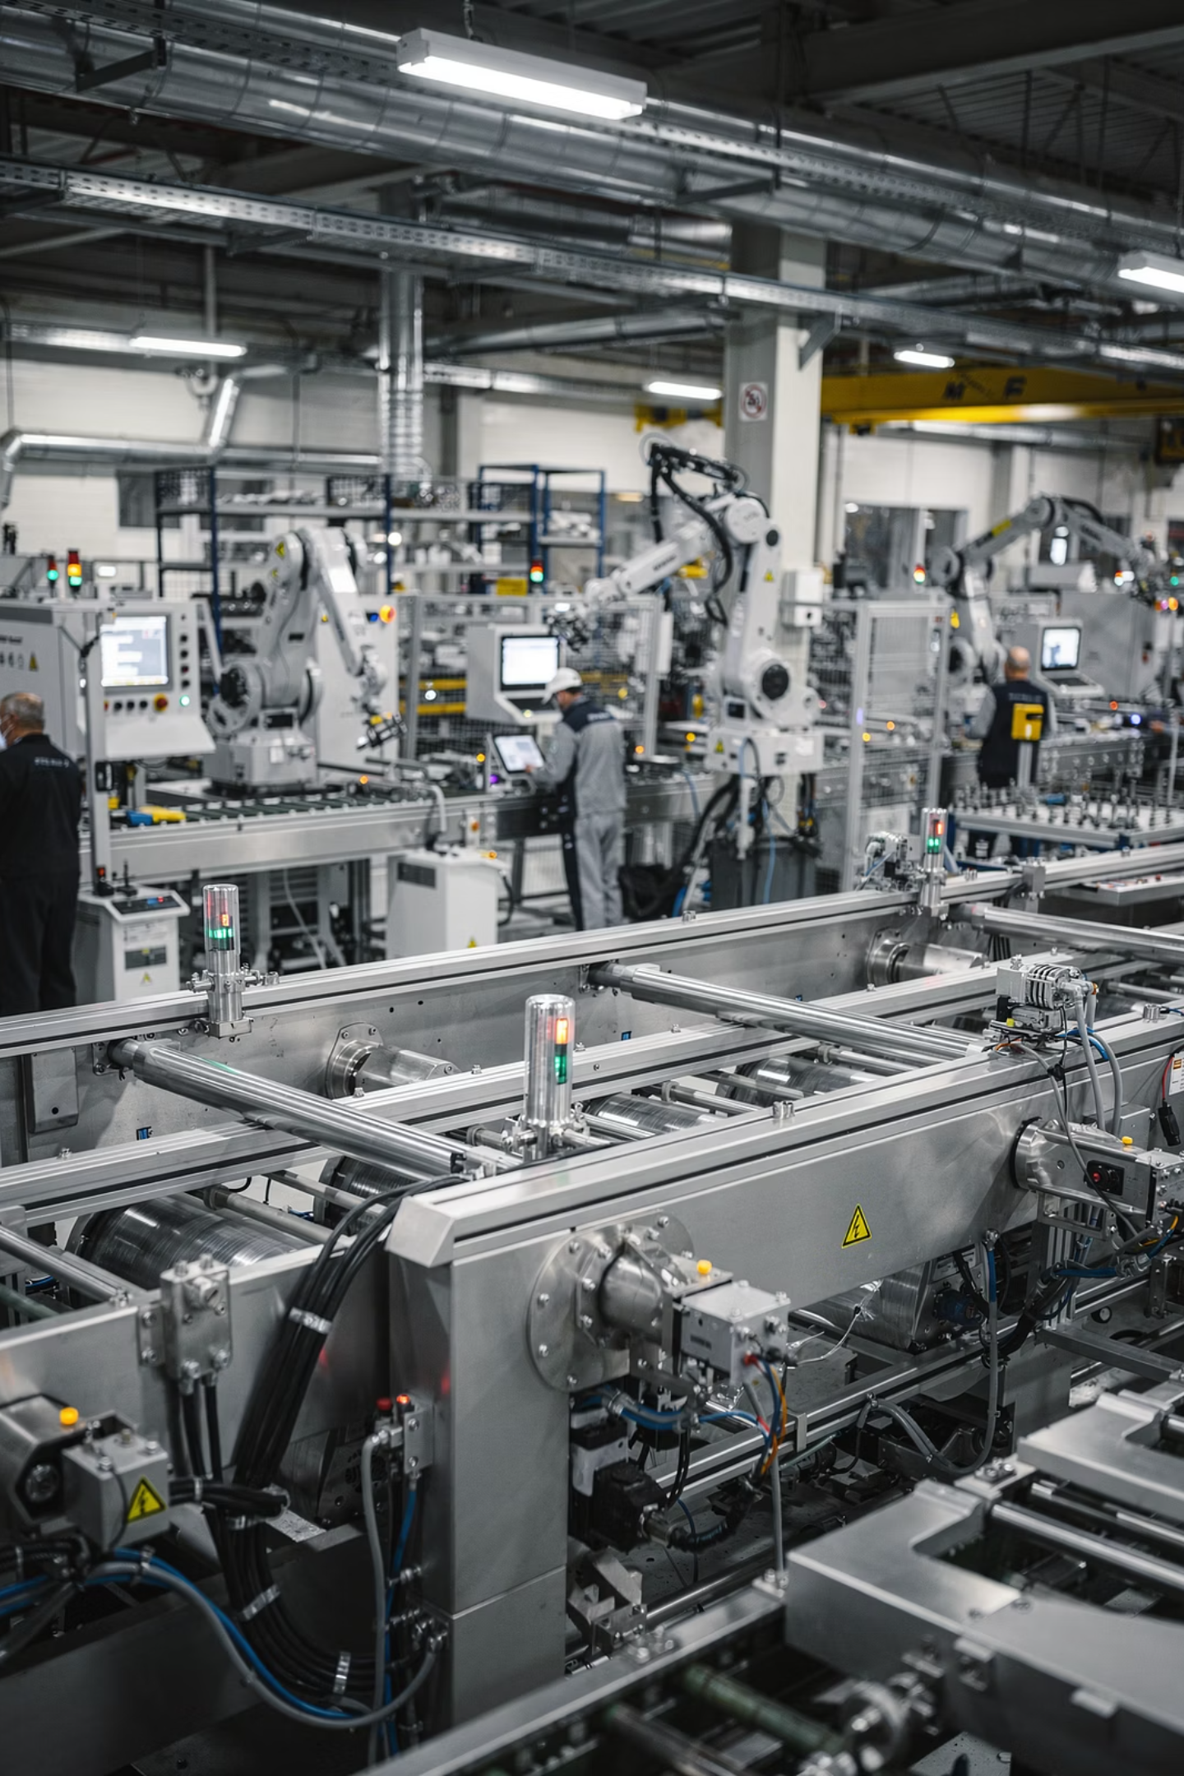
REŽIJNÍ NÁKLADY
Celková struktura režií
5,54M
1,84M
710K
Výrobní režie
Správní režie
Odbytová režie
Náklady spojené s výrobním procesem
Administrativní a řídící náklady
Náklady na distribuci a prodej

Slide 5

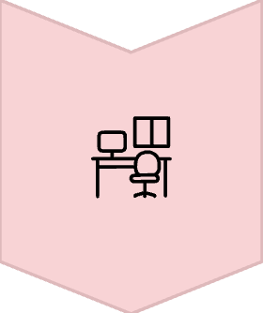
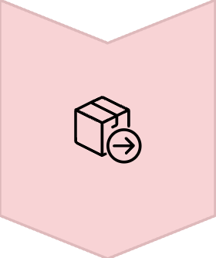
METODIKA
Rozvrhové základny režií
Pro správné přiřazení nepřímých nákladů k jednotlivým výrobkům používáme specifické rozvrhové základny, které nejlépe odrážejí spotřebu režijních nákladů.
Výrobní režie
Rozvrhová základna: hodiny montáže z plánované výroby
Správní režie
Rozvrhová základna: přímé mzdy z prodaného množství
Odbytová režie
Rozvrhová základna: hmotnost prodaných výrobků

Slide 6


Výrobní režie na 1 kus
Na základě vypočtené sazby 450 Kč/hod určíme výrobní režii pro jednotlivé výrobky podle jejich doby montáže.
Kávovar
Varná konvice
24 min = 0,4 hod
21 min = 0,35 hod
0,4 × 450 = 180 Kč/ks
0,35 × 450 = 157,5 Kč/ks
Mixér
Šlehač
27 min = 0,45 hod
18 min = 0,3 hod
0,45 × 450 = 202,5 Kč/ks
0,3 × 450 = 135 Kč/ks

Slide 7

ÚKOL 2
Výpočet správní režie
Celkové přímé mzdy z prodaného množství
1
2
Kávovar
Varná konvice
7 900 × 312 = 2 464 800 Kč
16 800 × 246 = 4 132 800 Kč
3
4
Mixér
Šlehač
3 100 × 476 = 1 475 600 Kč
5 900 × 168 = 991 200 Kč
Součet přímých mezd: 9 064 400 Kč

Slide 8
Správní režie na 1 kus
Aplikací přirážky 20,27 % na přímé mzdy jednotlivých výrobků získáme správní režii na kus.
Kávovar
Varná konvice
312 × 0,2027 = 63,3 Kč/ks
246 × 0,2027 = 49,9 Kč/ks
Mixér
Šlehač
476 × 0,2027 = 96,5 Kč/ks
168 × 0,2027 = 34,1 Kč/ks

Slide 9
Odbytová režie na 1 kus
Vynásobením hmotnosti jednotlivých výrobků sazbou 25,5 Kč/kg získáme odbytovou režii na kus.
Kávovar
Varná konvice
1,15 kg × 25,5 = 29,3 Kč/ks
0,87 kg × 25,5 = 22,2 Kč/ks
Mixér
Šlehač
0,48 kg × 25,5 = 12,2 Kč/ks
0,45 kg × 25,5 = 11,5 Kč/ks

Slide 10
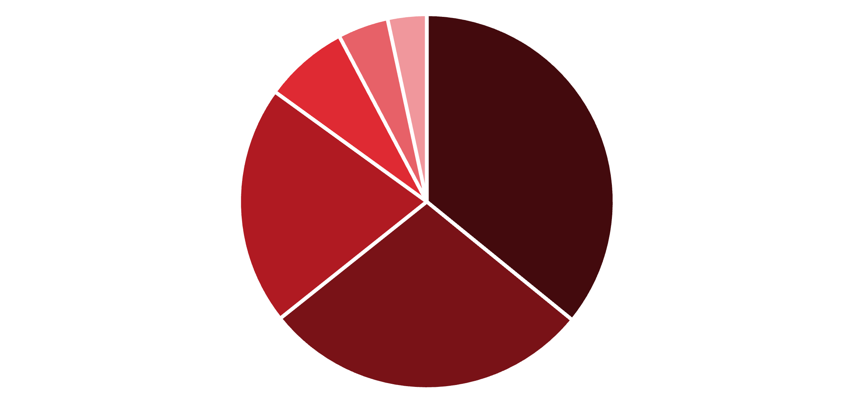
Vizualizace nákladů kávovaru
Přímé mzdy
Přímý materiál
Výrobní režie
Správní režie
Technologická energie
Odbytová režie
Graf ukazuje procentuální rozložení jednotlivých nákladových položek v celkové vlastní nákladové ceně kávovaru. Největší podíl tvoří přímé mzdy (36 %) a přímý materiál (28 %).

Slide 11
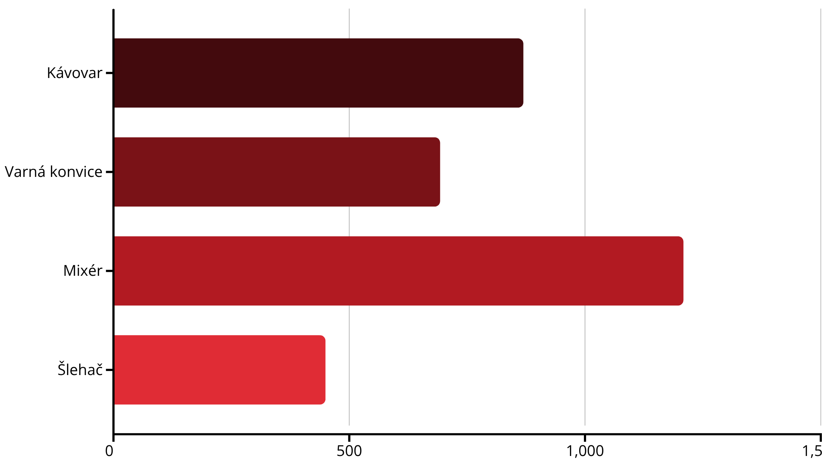

Porovnání nákladů výrobků
Srovnání celkových vlastních nákladových cen všech čtyř výrobků ukazuje rozdíly v nákladové náročnosti jednotlivých produktů.
Mixér je nejnákladnějším výrobkem s cenou 1 208 Kč/ks, zatímco šlehač je nejlevnější s cenou 449 Kč/ks. Kávovar a varná konvice se nacházejí ve středním pásmu nákladovosti.

Slide 12

ZÁVĚR
Klíčová zjištění kalkulace
Přesné rozdělení režií
Použití specifických rozvrhových základen (hodiny montáže, přímé mzdy, hmotnost) umožnilo spravedlivé přiřazení nepřímých nákladů k jednotlivým výrobkům.
Nákladová struktura
U kávovaru činí vlastní nákladová cena 870 Kč/ks, u varné konvice 693 Kč/ks. Největší podíl tvoří přímé mzdy a materiál, následované výrobní režií.
Podklad pro cenovou politiku
Přesná kalkulace poskytuje spolehlivý základ pro stanovení prodejních cen a zajištění ziskovosti jednotlivých produktů.

